Slide 1

画像情報によるスマートセルフ 精算システムの開発
2019/02/017
計算機システム研究室
段原 丞治
Notes:
【まなべ】
これから、画像情報によるスマートセルフ精算システムの開発と題しまして、計算機システム研究室の段原 丞治が発表させていただきます。

Slide 2
目次
研究背景
研究目的
研究方針
開発（要求定義～テスト）
まとめ
Notes:
【まなべ】
目次はこのようになっております。

Slide 3
研究背景
現在の日本では少子高齢化の進行による人的資源が減少している。
サービス業者にも人手不足の問題が深刻化おり、セルフレジの導入が進んでいる。セルフレジは導入コストが高いという問題がある
厚生労働省の統計では生産年齢人口
2017年:6,530万人
2025年:6,082万人
2040年:5,245万人 までに減少する見込み
Notes:
【まなべ】
研究背景としましては、現在日本では少子高齢化が進んでおり、働き手が減少しております。厚生労働省の統計では、生産年齢人口が、2040年には5,245万人まで減少する見込みとなっています。
サービス業者にも人手不足の問題が深刻化おり、セルフレジの導入が進んでいます。しかしながら、セルフレジは導入コストが高いという問題があります。
厚労省のデータ消す
セルフレジのイメージズ追加

Slide 4
研究目的・目標
<目的>
資金力を持たない店舗でも導入しやすく、安価で人手のかからないスマートモビリティレジシステムの提案と開発を本研究の目的とした
<目標>
ラズベリーパイとWebカメラを使用し、商品をバーコードの番号で判断する
商品の取捨選択から決済に至るまでの一連の流れを行えるシステムの開発
Notes:
【まなべ】
中小店ではコストの点からセルフレジの導入が難しいという問題があります。
そこで、人手不足が深刻化している中小店でも導入できる、低コストなバーコード識別システムを作成することを研究目的としました。
研究目標は、オープンソースの画像処理ライブラリを使用し、バーコードを識別するシステムの開発を行うことです。

Slide 5
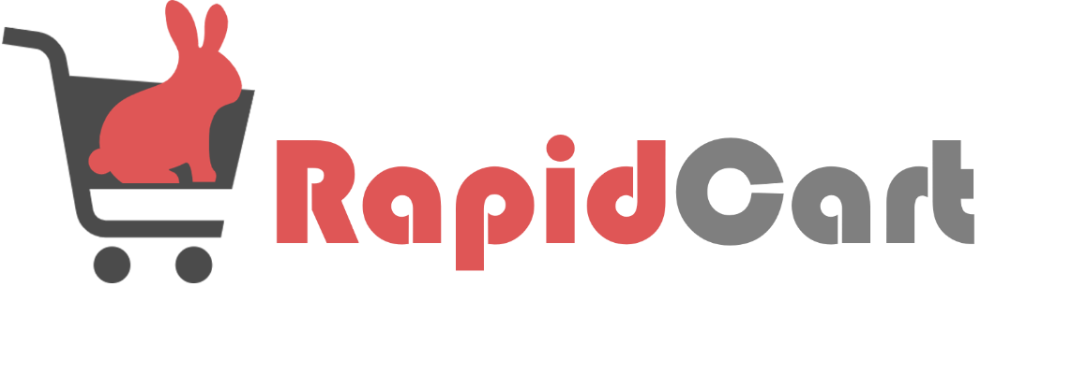
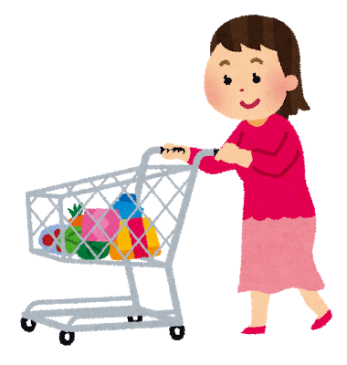
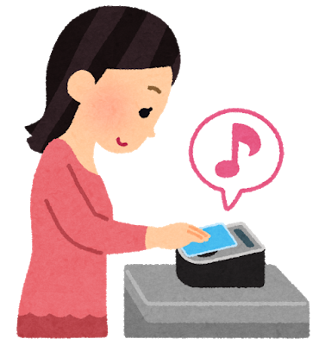
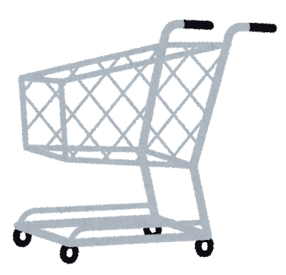


Summary
実装部分
顧客情報とカゴ情報を結びつける
カゴ上で商品情報取得
決済
Notes:
【段原】
開発したシステムの概要を説明します。
入店時にユーザの情報とユーザが、使用するカゴを結びつけます。
ユーザはカゴに商品を出し入れすることで買い物を行います。商品の判定はカゴに取り付けたWebカメラで撮影した画像をもとにサーバが行います。
退店時にカゴの中に入っている商品の決済が自動で行われ、ユーザの口座から合計金額がひかれる仕組みになっています。
今回は、スライドの赤枠で囲った部分のみの実装となっています。
理由としましては、研究目的達成のため、実装優先度の高いものを選定したからです。

Slide 6
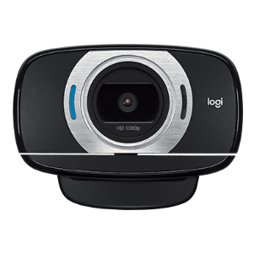
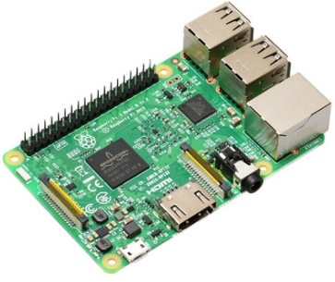
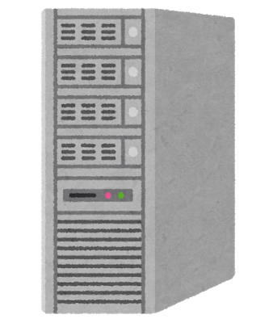
システムの動作の概要
Raspberry pi
画像データ
フラグ(追加or削除)
サーバ
決済システム
商品管理DB
バーコード
商品
各種
センサ
識別結果
Notes:
次に、システム側の動作の概要について説明します。
初めに、カゴに設置してあるRaspberryPiと各種センサーを用いてバーコードが写っている写真を取得し、サーバに送信します
サーバ側では画像処理を行って画像からバーコード番号を識別します。識別が成功するとバーコード番号をDBに保存します。
バーコード番号の識別後に、識別結果をRaspberryPiへ送信します。
------------------------------------------

Slide 7
研究方針 V字開発モデル
要求分析
総合テスト
検証
基本設計
結合テスト
検証
詳細設計
単体テスト
検証
実装
Notes:
【段原】
本研究では、グループで開発を行いました。開発者同士のコミュニケーションギャップの解消のため、V字モデルに従い開発・検証を行いました。
設計の際には、Unified Modeling Languageという統一モデリング言語を用い、あいまいな定義になるのを防ぎました。
------------------------------------------
Ｍと同じ

Slide 8
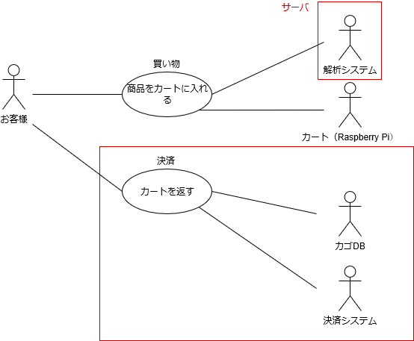
役割分担
・エッジ側の実装
真鍋
・サーバ側(赤枠)の実装
段原
Notes:
役割分担をしてシステムの実装を行いました。
エッジ側の実装は真鍋。赤枠で囲ってあるサーバ側の実装は私ダンバラが行いました。
私が実装した部分は、バーコード識別を行う解析システムと、DBとWebページを使用して決済を行う決済システムです。
------------------------------------------
ここは前のページでしてこれは消す

Slide 9
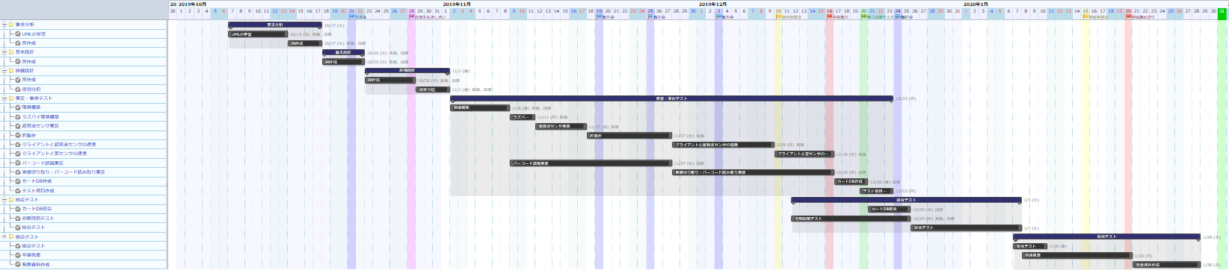
スケジュール管理
Notes:
【段原】
スケジュール管理にはガントチャートを使用し、グループでの開発を進めました。

Slide 10
システムの構成をUML図で話す

Slide 11
実装・検証
Notes:
【まなべ】
次に実装・検証についてお話しします。

Slide 12
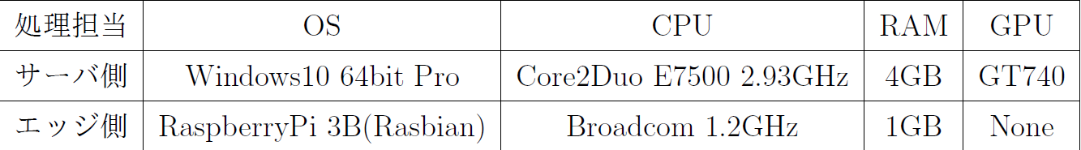
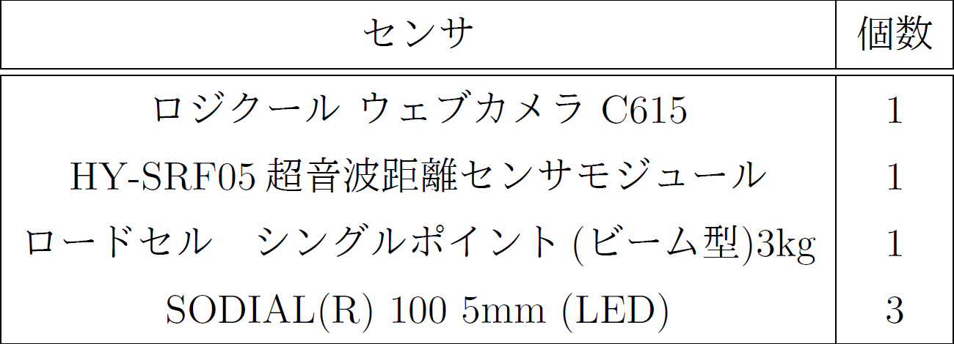
実装環境
Notes:
【まなべ】
実装環境について説明します。画像解析はサーバで行いました。サーバのOSはWindows10です。エッジ側はraspberry pi 3Bを使用しました

Slide 13
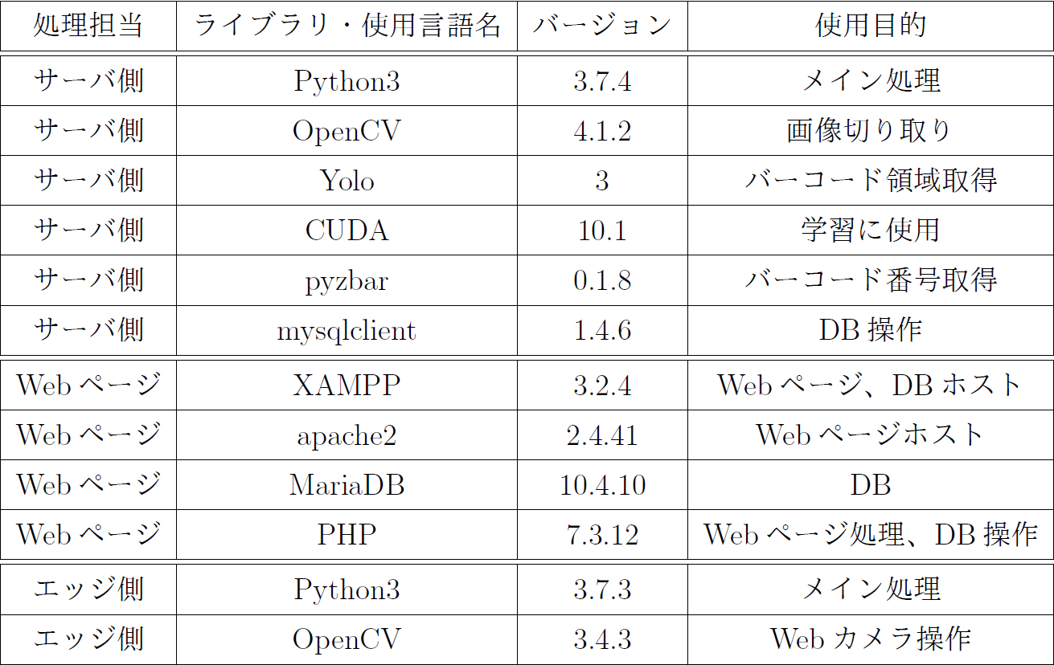
使用ライブラリ
Notes:
【段原】
サーバ側、エッジ側双方で開発言語としてPython3を使用しました。本研究では、画像からバーコードの位置を特定し、バーコード部分のみを切り取るためにYoloを使用しました。
Yoloとはオブジェクト識別機械学習アルゴリズムの1つであり、Webカメラを利用したリアルタイム検出も可能となっています。
Yoloは、バーコードの識別は可能ですが番号自体の識別はできません。
番号の識別を行うために、pyzbar（パイズバー）というバーコード番号識別ライブラリを使用して、画像から番号への識別を行いました。

Slide 14
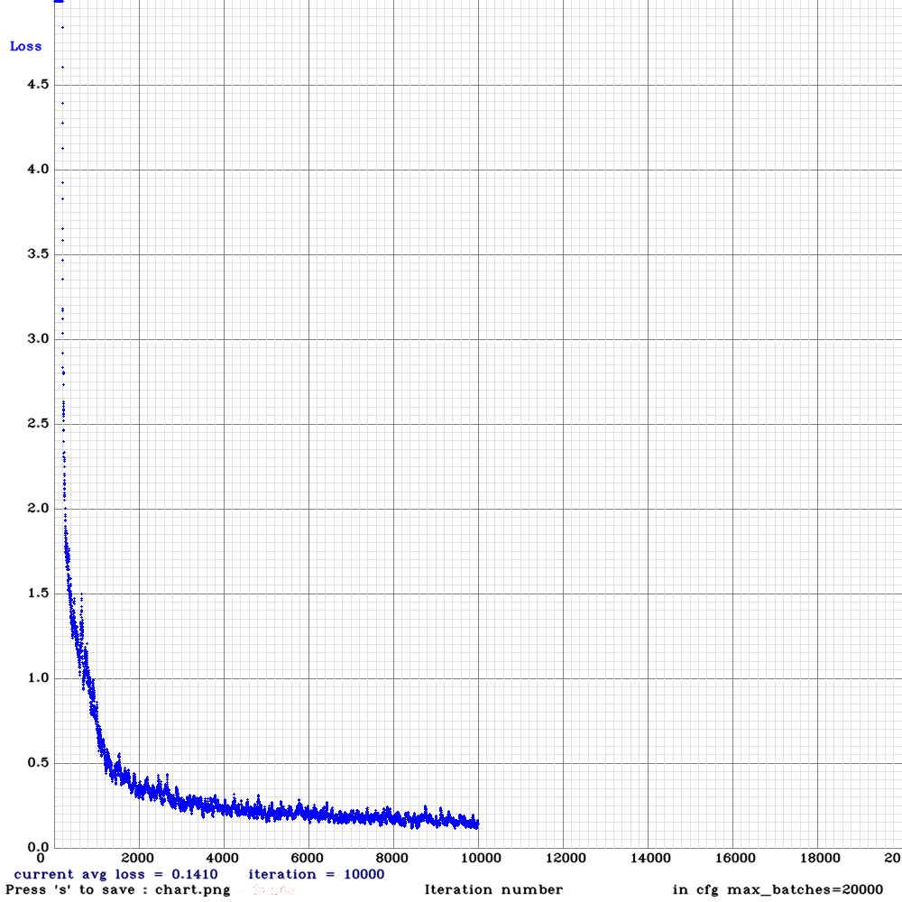
Yolo v3の学習設定
・学習使用したGPU
GTX1050Ti 4GB
・学習に使用した教師データ数
約2600枚
・イテレーション回数
10000回
Notes:
Yoloの学習設定はスライドのようになっています。学習に使用した教師データ数は約2600枚となっています。
左のグラフは、学習回数と損失の値を表しています。
学習が進むにつれ、損失が少なくなっていることがわかります。学習が4000回を超えたあたりで損失が安定していることが確認できます。
----------------------------------
バーコードの識別制度を高めるためにスライドのような学習をさせた

Slide 15
実装(解析システム)
入力
サーバ処理
出力
ラズベリーパイから送信された画像データと
フラグ(追加or削除)
・Yolo
画像からバーコードが写っている座標の取得(x,y,h,w)
・画像処理(OpenCV)
画像の切り取り、グレイスケール化
・pyzbar
バーコード画像を渡し、番号を取得
バーコード番号
解析の結果
Notes:
【段原】
解析システムの実装を説明します。
入力はraspberrypiから送られてきた画像データです。
次にその画像をYoloで解析し、画像の中からバーコードが写っている座標を取得します。
画像を切り取りグレイスケール化したのちpyzbarに画像を投げ番号を取得します。
Pyzbarライブラリは画像に占めるバーコードの割合が少ないと精度が下がる問題があります。
特に、カメラと商品の距離が離れているときに問題が顕著化します。
そこで、Yoloを使用し画像の中のバーコードの部分のみを切り取り、pyzbarライブラリに渡すことで精度向上を試みました。
出力は、pyzbarで識別したバーコード番号とラズベリーパイ側に送信する解析の結果です。
------------------------------------------
スライドに解析システムのやることをタイトルに入れる（解析システム｛バーコード番号識別｝）
サーバの中の機能の一つとする
このスライドはシステムの設計の話なので設計の段階にもっていき
ここでは実装した機能について述べる。どのようなライブラリを使用したかも追加 新しいスライド追加

Slide 16
実装(決済システム)
WebページとDBを使用して決済システムを構築
Webページ作成には、Apache2とPHPを使用
DBはMariaDBを使用
モジュール | 機能
商品一覧表示 | ユーザの購入予定商品をリストで表示する
合計金額算出 | ユーザの購入予定商品の合計金額を割り出す
決済 | ユーザの口座から購入金額をひく
Notes:
決済システムの実装について説明します。
商品一覧表示は、ユーザが購入予定の商品を管理するカゴDBを参照してWebページに表示しています。
合計金額算出には、商品情報DBを参照して合計金額を割り出します。
決済は、先ほど割り出した合計金額をユーザの口座管理DBから引きます。
------------------------------------------
実装する機能は何なのかをスライドに追加

Slide 17
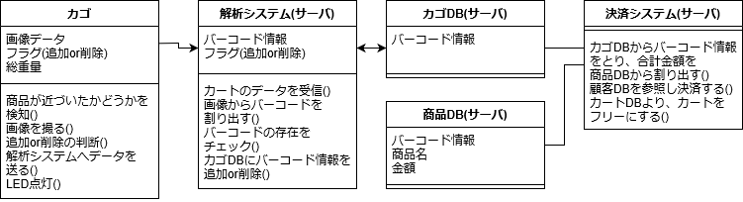
単体テスト・結合テスト
クラス内の動作項目および
クラス間で画像データ通信やDB操作が正しく行われているかを確認
Notes:
単体テストでは、クラス図を基にクラスの動作項目が正しく行われているか確認しました。
結合テストでは、クラス間での画像データ通信やDB操作が正しく行われているかを確認しました。
---------------------
検証項目を張り付けて他は消す

Slide 18
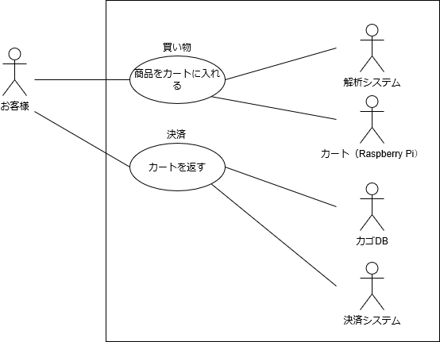
総合テスト
架空のユーザを想定して、要求を満たしているかを確認
Notes:
最後に架空のユーザを想定して動作確認を行うことでユースケース図にまとめてある動作を満足しているかを確認しました。
--------------------------
検証項目を張り付けて他は消す

Slide 19
でも びでお

Slide 20
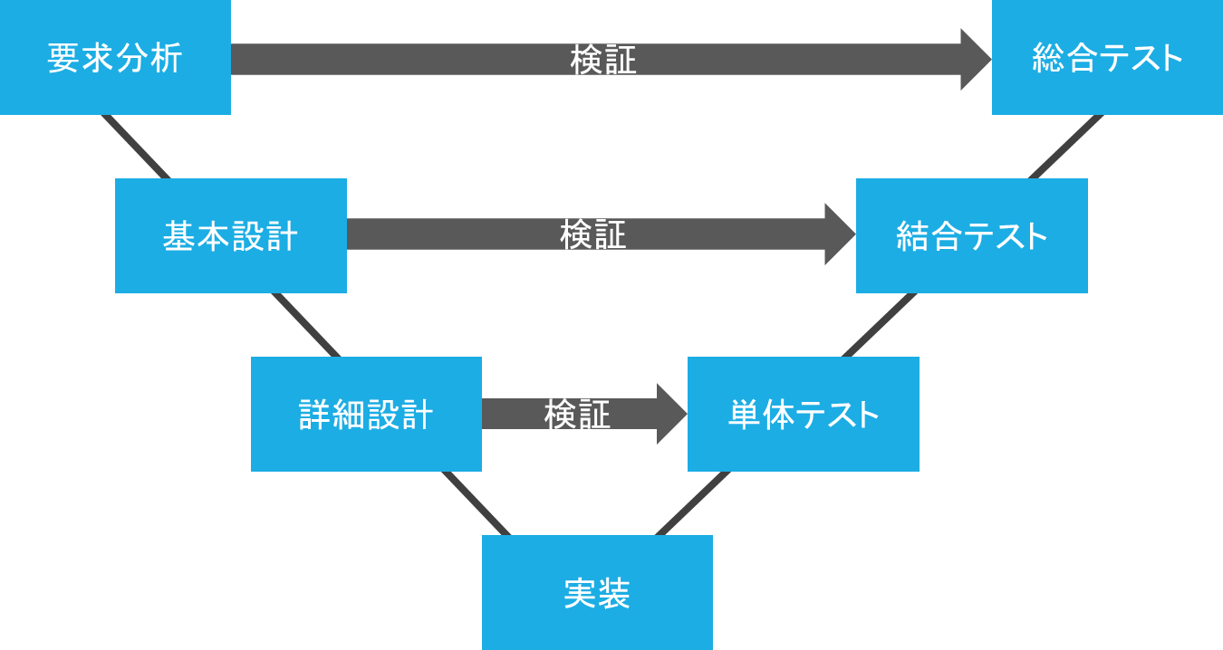
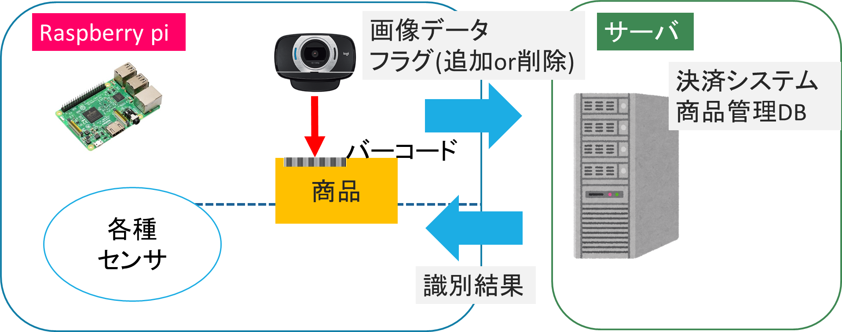
まとめ
V字モデル開発に従ったグループ開発を行うことで、画像情報によるスマートセルフ精算システムを実現
Notes:
最後にまとめになります。
本研究ではＶ字開発モデルに従って画像情報によるスマートセルフ精算システムのグループ開発を行いました。
実装してテストを行った結果、要求や設計を満足したシステムを制作できました。
グループで実装を円滑に行うために GitHub を使用して行いました。今回開発したシステムは、高い安定度を維持することができれば、既存のセルフレジと比べて極めて安価なリソースでサービスを提供することが可能であることを確認した。

